Slide 1



KÍNH CHÀO THẦY CÔ VÀ CÁC EM
HỌC SINH LỚP 8
Môn: Tin học
Giáo viên : Nguyễn Thị Phước
Trường: THCS Phước Thắng

Slide 2



1
KHỞI ĐỘNG
Cấu trúc bài học
2
HÌNH THÀNH KIẾN THỨC
3
LUYỆN TẬP
4
VẬN DỤNG

Slide 3



Chú thích
Hoạt động cá nhân
Hoạt động cặp đôi
Hoạt động nhóm

Slide 4
Hoạt động cá nhân
KHỞI ĐỘNG

Slide 5


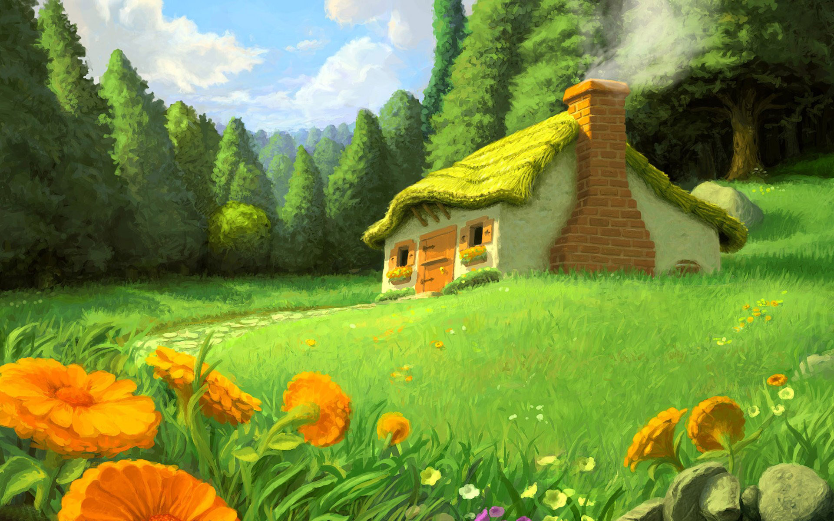

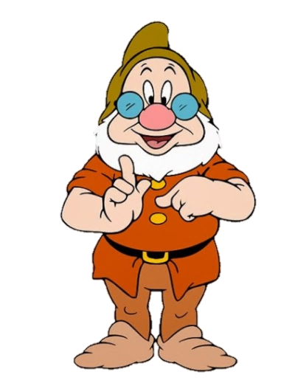
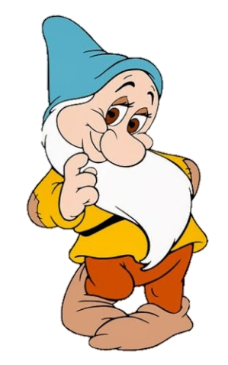
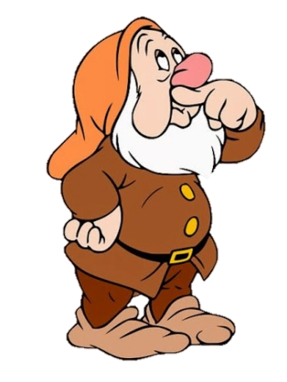

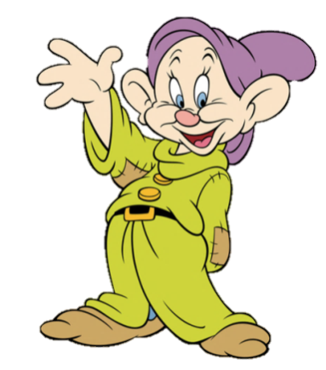
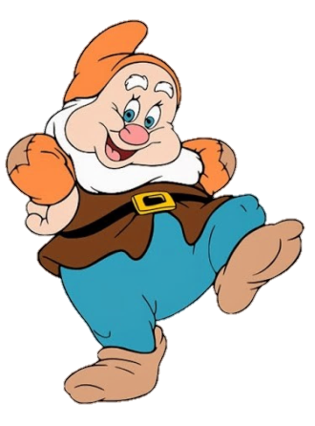
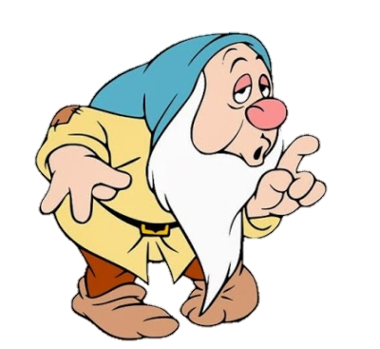

CHƠI TRỐN TÌM
CÙNG BẠCH TUYẾT VÀ 7 CHÚ LÙN

Slide 6
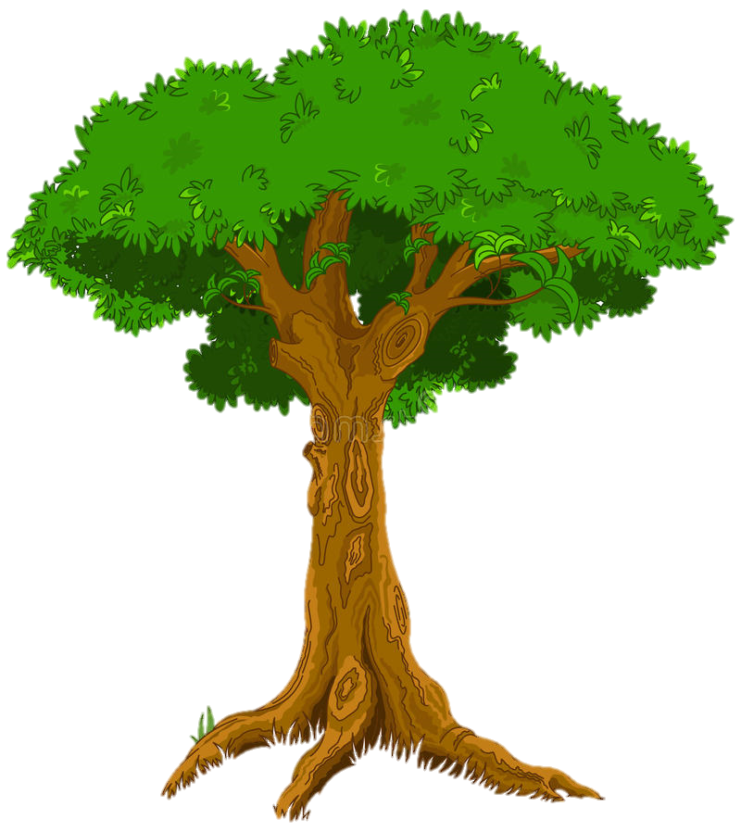
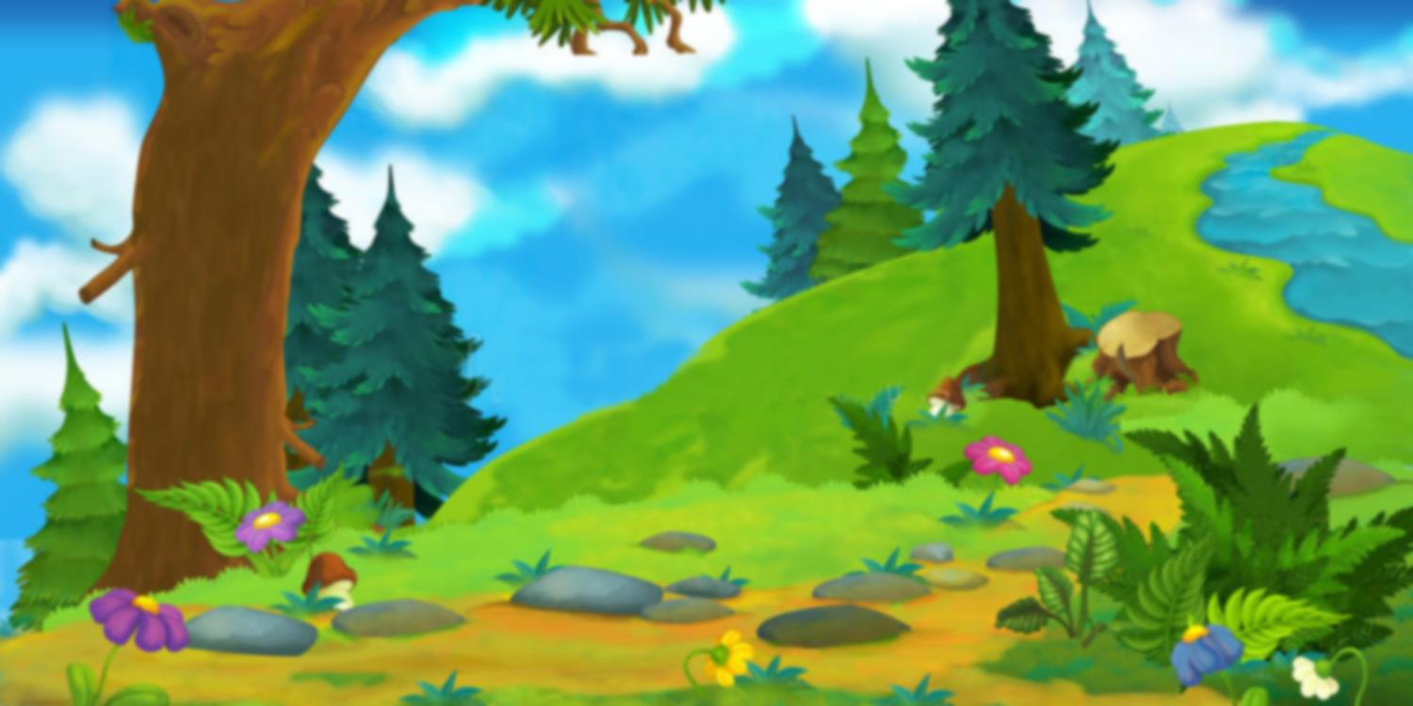



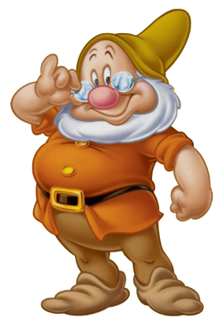
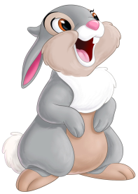

Để xem chú lùn đang nấp ở đâu, em hãy tìm câu trả lời đúng nhé.
A.
B.
C.
D.
ĐÚNG RỒI

Slide 7


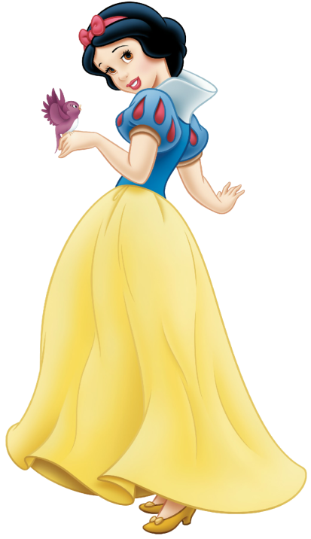

Câu 1: Đặc điểm nào sau đây không thuộc về thông tin số?
A. Nhiều người có thể truy cập đồng thời.
B. Chỉ cho phép một người sử dụng tại một thời điểm
C. Có công cụ hỗ trợ tìm kiếm, xử lí, chuyển đổi hiệu quả
D. Có thể truy cập từ xa
ĐÚNG RỒI

Slide 8


Đâu không phải là đặc điểm của Internet
A. Thường xuyên được cập nhật
B. Nguồn thông tin khổng lồ, đa dạng, phong phú
C. Trao đổi dễ dàng, nhanh chóng
D. Các nguồn thông tin đều đáng tin cậy.
ĐÚNG RỒI

Slide 9
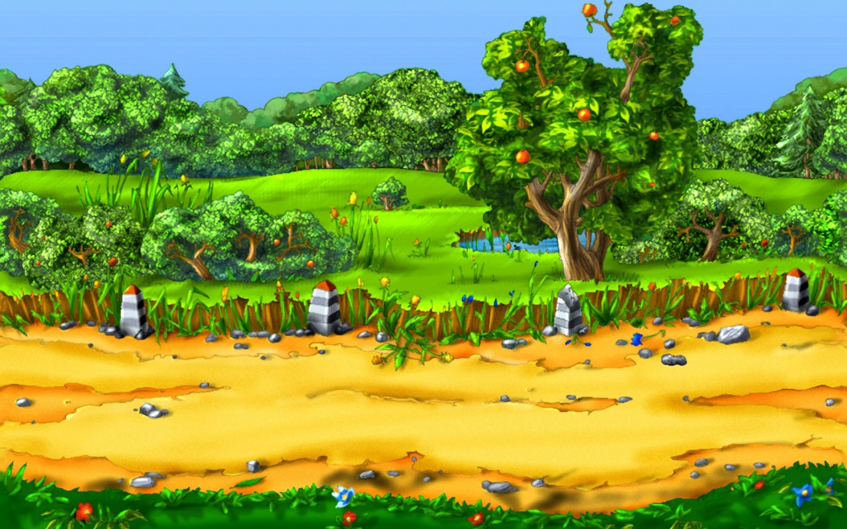
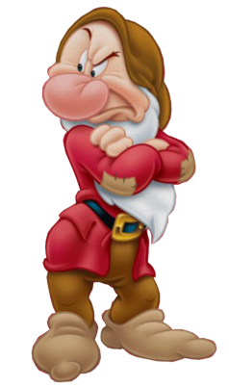
Tại sao ngày nay, nhiều người thường tìm kiếm thông tin trên Internet thay vì trên sách, báo truyền thống?
A. Không mất tiền mua sách, báo
B. Tìm kiếm thông tin trên internet nhanh hơn trên sách, báo.
C. Cả A, B đều đúng
D. Cả A, B đều sai
ĐÚNG RỒI

Slide 10
Các dạng thông tin cơ bản là?
A. Âm thanh
B. Hình ảnh
C. Văn bản
D. Tất cả các đáp án trên
ĐÚNG RỒI

Slide 11
Tiết 3 - Bài 2
THÔNG TIN TRONG MÔI TRƯỜNG SỐ

Slide 12
1
Thông tin trong môi trường số
1
NỘI DUNG
2
Thông tin đáng tin cậy

Slide 13
Hoạt động nhóm: 5 phút
5:
4:
3:
2:
1:
0
59
58
57
56
55
54
53
52
51
50
49
48
47
46
45
43
42
41
40
39
38
37
36
35
34
33
32
31
30
29
28
27
26
25
24
23
22
21
20
19
18
17
16
15
14
13
12
11
10
9
8
7
6
5
4
3
2
1
60
59
58
57
56
55
54
53
52
51
50
49
48
47
46
45
44
43
42
41
40
39
38
37
36
35
34
33
32
31
30
29
28
27
26
25
24
23
22
21
20
19
18
17
16
15
14
13
12
11
10
9
8
7
6
5
4
3
2
1
60
59
58
57
56
55
54
53
52
51
50
49
48
47
46
45
44
43
42
41
40
39
38
37
36
35
34
33
32
31
30
29
28
27
26
25
24
23
22
21
20
19
18
17
16
15
14
13
12
11
10
9
8
7
6
5
4
3
2
1
60
59
58
57
56
55
54
53
52
51
50
49
48
47
46
45
44
43
42
41
40
39
38
37
36
35
34
33
32
31
30
29
28
27
26
25
24
23
22
21
20
19
18
17
16
15
14
13
12
11
10
9
8
7
6
5
4
3
2
1
0
00
60
59
58
57
56
55
54
53
52
51
50
49
48
47
46
45
44
43
42
41
40
39
38
37
36
35
34
33
32
31
30
29
28
27
26
25
24
23
22
21
20
19
18
17
16
15
14
13
12
11
10
9
8
7
6
5
4
3
2
1
0
Hết giờ
1. Em hãy kể lại một số nội dung trên mạng mà em biết đó là tin giả.
2. Tin giả đó gây tác hại gì nếu người đọc tin vào điều đó?
3. Làm thế nào để em biết đó là tin giả?

Slide 14
Thông tin không đáng tin cậy có thể:
Thông tin không trung thực, mang tính chất lừa dối.
Thông tin thiếu kiểm chứng dẫn em đến quyết định sai lầm.
Thông tin đồn thổi, dẫn em đến kết luận thiếu căn cứ

Slide 15
2. Thông tin đáng tin cậy
Thông tin đáng tin cậy giúp em đưa ra kết luận đúng, quyết định hành động đúng và giải quyết được các vấn đề được đặt ra

Slide 16
Hoạt động cặp đôi
Đọc nội dung mục 2 và cho biết làm thế nào để xác nhận được thông tin đáng tin cậy hay không?

Slide 17
Một số cách xác định thông tin có đáng tin cậy hay không
Kiểm tra nguồn thông tin;
Phân biệt ý kiến và sự kiện;
Kiểm tra chứng cứ của kết luận;
Đánh giá tính thời sự của thông tin.

Slide 18
Hoạt động nhóm
Luyện tập

Slide 19
Câu 1. Thứ tự các bước để tìm kiếm thông tin là:
1.Gõ nội dung vào ô tìm kiếm.
2. Nháy chuột vào các trang web để tìm hiểu nội dung cần tìm.
3. Nhấn Enter để tìm kiếm.
4. Khởi động phần mềm trình duyệt web.
A. 1-2-3-4 B. 2-1-4-3
C. 3-1-2-4 D. 4-1-2-3
Câu 2. Em hãy đánh giá độ tin cậy của thông tin được cung cấp từ 3 ứng dụng sau:
- Các video từ Tiktok;
- Thông tin thời tiếtđược cung cấp từ AccuWeather;
- Thông tin trò chơi cung cấp từ Pubg mobile?

Slide 20
Câu 1. Thứ tự các bước để tìm kiếm thông tin là:
1.Gõ nội dung vào ô tìm kiếm.
2. Nháy chuột vào các trang web để tìm hiểu nội dung cần tìm.
3. Nhấn Enter để tìm kiếm.
4. Khởi động phần mềm trình duyệt web.
A. 1-2-3-4 B. 2-1-4-3
C. 3-1-2-4 D. 4-1-2-3
Đáp án: d

Slide 21
Thông tin trò chơi cung cấp từ PUBG Mobile không phù hợp với những trẻ em.
Thông tin thời tiết được cung cấp từ AccuWeather có độ chính xác khá cao và chuẩn xác.
Thông tin được cung cấp từ TikTok qua các video ngắn không hoàn toàn đúng, lành mạnh.
Câu 2. Đánh giá độ tin cậy của thông tin được cung cấp từ 3 ứng dụng

Slide 22


Ai nhanh hơn

Slide 23
LUẬT CHƠI
10
9
8
7
6
5
4
3
2
1
0
2 đội chơi, mỗi đội 5 HS.
Giáo viên lần lượt đưa ra từng câu hỏi: Các đội đều có quyền trả lời nhưng đội nào xung phong trả lời trước và có câu trả lời đúng, nhanh hơn đội đó giành chiến thắng

Slide 24
Câu 1: Trình bày về thông tin của một nhân vật. Phân tích mức độ tin cậy của nguồn tin đó?
Gợi ý: Dựa vào cách xác định thông tin đáng tin cậy để phân biệt được thông tin đáng tin cậy hay thông tin sai lệch cụ thể như sau:
Nguồn gốc thông tin
Mục đích thông tin
Chứng cứ
Tính thời sự của thông tin.

Slide 25
Câu 2: Tin đồn: Cách nhanh nhất để tự nhận biết mình KHÔNG mắc Covid-19 là nín thở trong 10 giây trở nên mà không ho hay cảm thấy khó chịu. Tác hại của tin đồn này là gi?

Slide 26
TIN ĐỒN
- Khiến nhiều người tin là thật và làm theo.
- Nếu làm theo tin đồn thì có khả năng không phát hiện ra bệnh và gây lây nhiễm dịch ra cộng đồng tràn lan. Hoặc nghĩ mình có bệnh sẽ gây lo lắng, hoang mang...
- Cách tốt nhất để xác định xem có nhiễm Covid-19 hay không là xét nghiệm.

Slide 27
THÔNG TIN TRONG MÔI TRƯỜNG SỐ
THÔNG TIN TRONG MÔI TRƯỜNG SỐ
Thông tin số
Thông tin số trong xã hội
Thông tin đáng tin cậy
THÔNG TIN ĐÁNG TIN CẬY
Cách xác định thông tin dáng tin cậy

Slide 28



Hướng dẫn về nhà
+ Ôn tập các nội dung đã học.
+ Chuẩn bị trước bài 3 “Thực hành khai thác thông tin”: Tìm hiểu thông tin về năng lượng tái tạo

Slide 29
Nhận xét:
Nút Play ở màn hình đầu tiên bấm vào là bỏ qua phần trò chơi, chứ không phải bắt đầu chơi.
Ý kiến cá nhân, phần trò chơi cuối, mình cảm thấy không hợp lý lắm, vì chỉ có 2 câu. Bạn có thể đổi thành, mỗi nhóm đưa ra một thông tin, yêu cầu nhóm bên kia kiểm chứng xem thông tin đưa ra có chính xác hay không.

Slide 30


CẢM ƠN QUÝ THẦY CÔ VÀ CÁC EM ĐÃ THAM DỰ TIẾT HỌC
CHÚC QUÝ THẦY CÔ SỨC KHỎE!
CHÚC CÁC EM HỌC TỐT!

